Slide 1
9 класс
Четырехугольники
в заданиях ОГЭ
по математике
Клепань Людмила Ивановна,
учитель математики МАОУ СОШ №99
имени дважды Героя Советского Союза Бориса Сафонова
Готовимся к ОГЭ-2022

Slide 2
Четырехугольники
Параллелограмм
Прямоугольник, квадрат и ромб
Трапеция

Slide 3
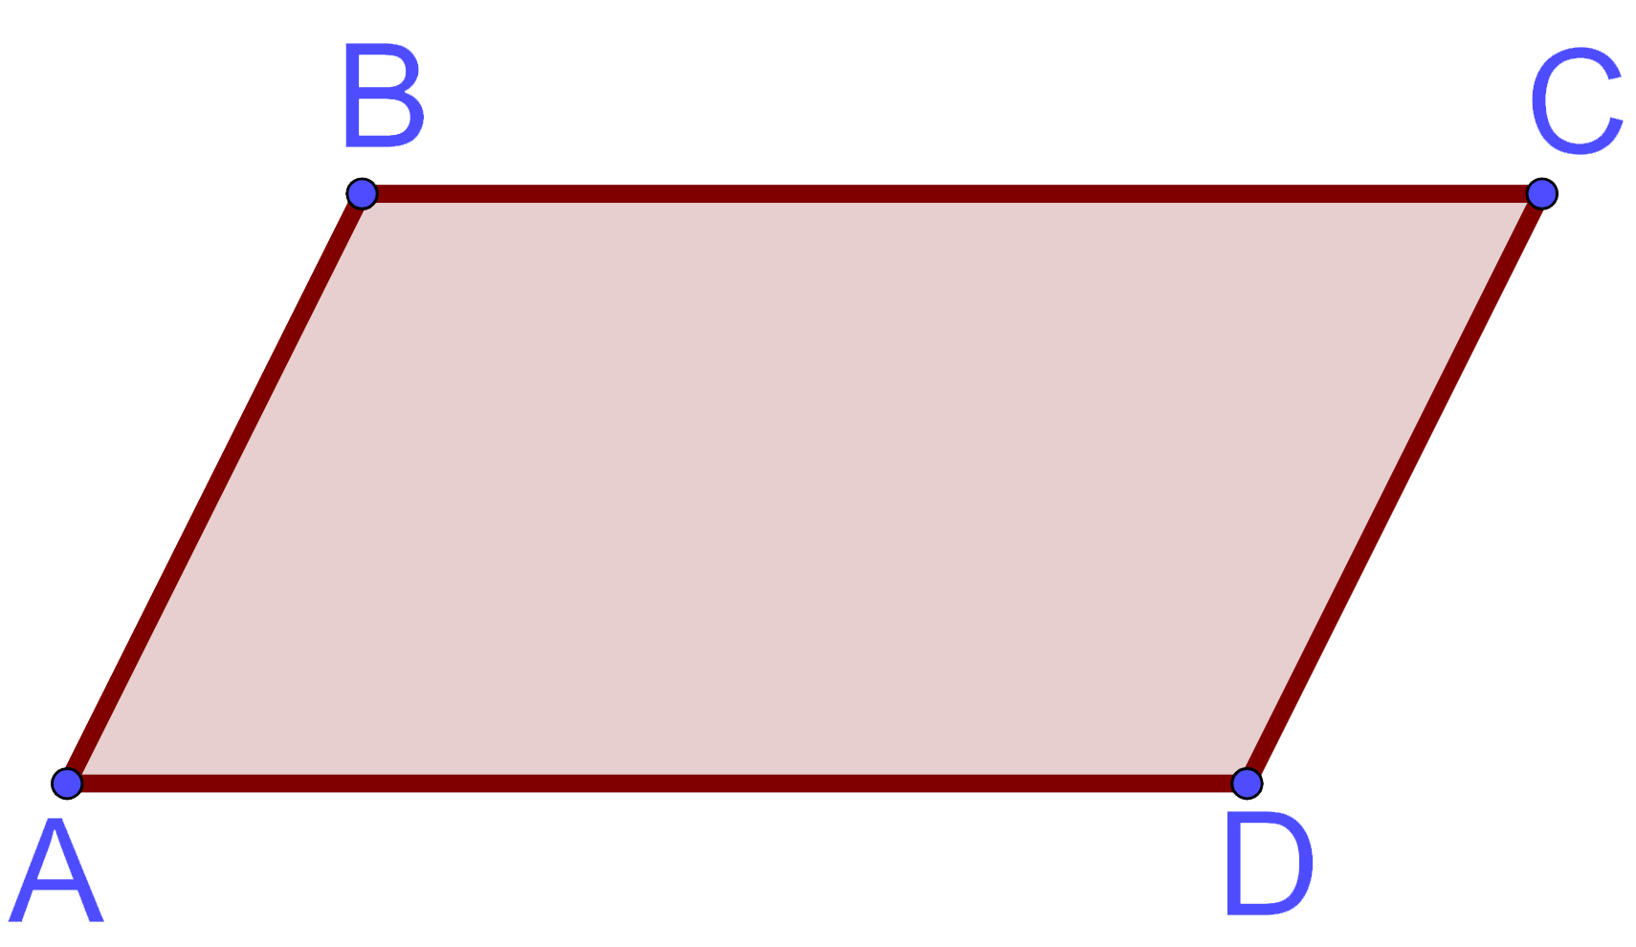
Параллелограмм
Теоретический материал
Параллелограммом называется
четырехугольник, у которого
противоположные стороны
попарно параллельны
AB || CD
BC || AD

Slide 4
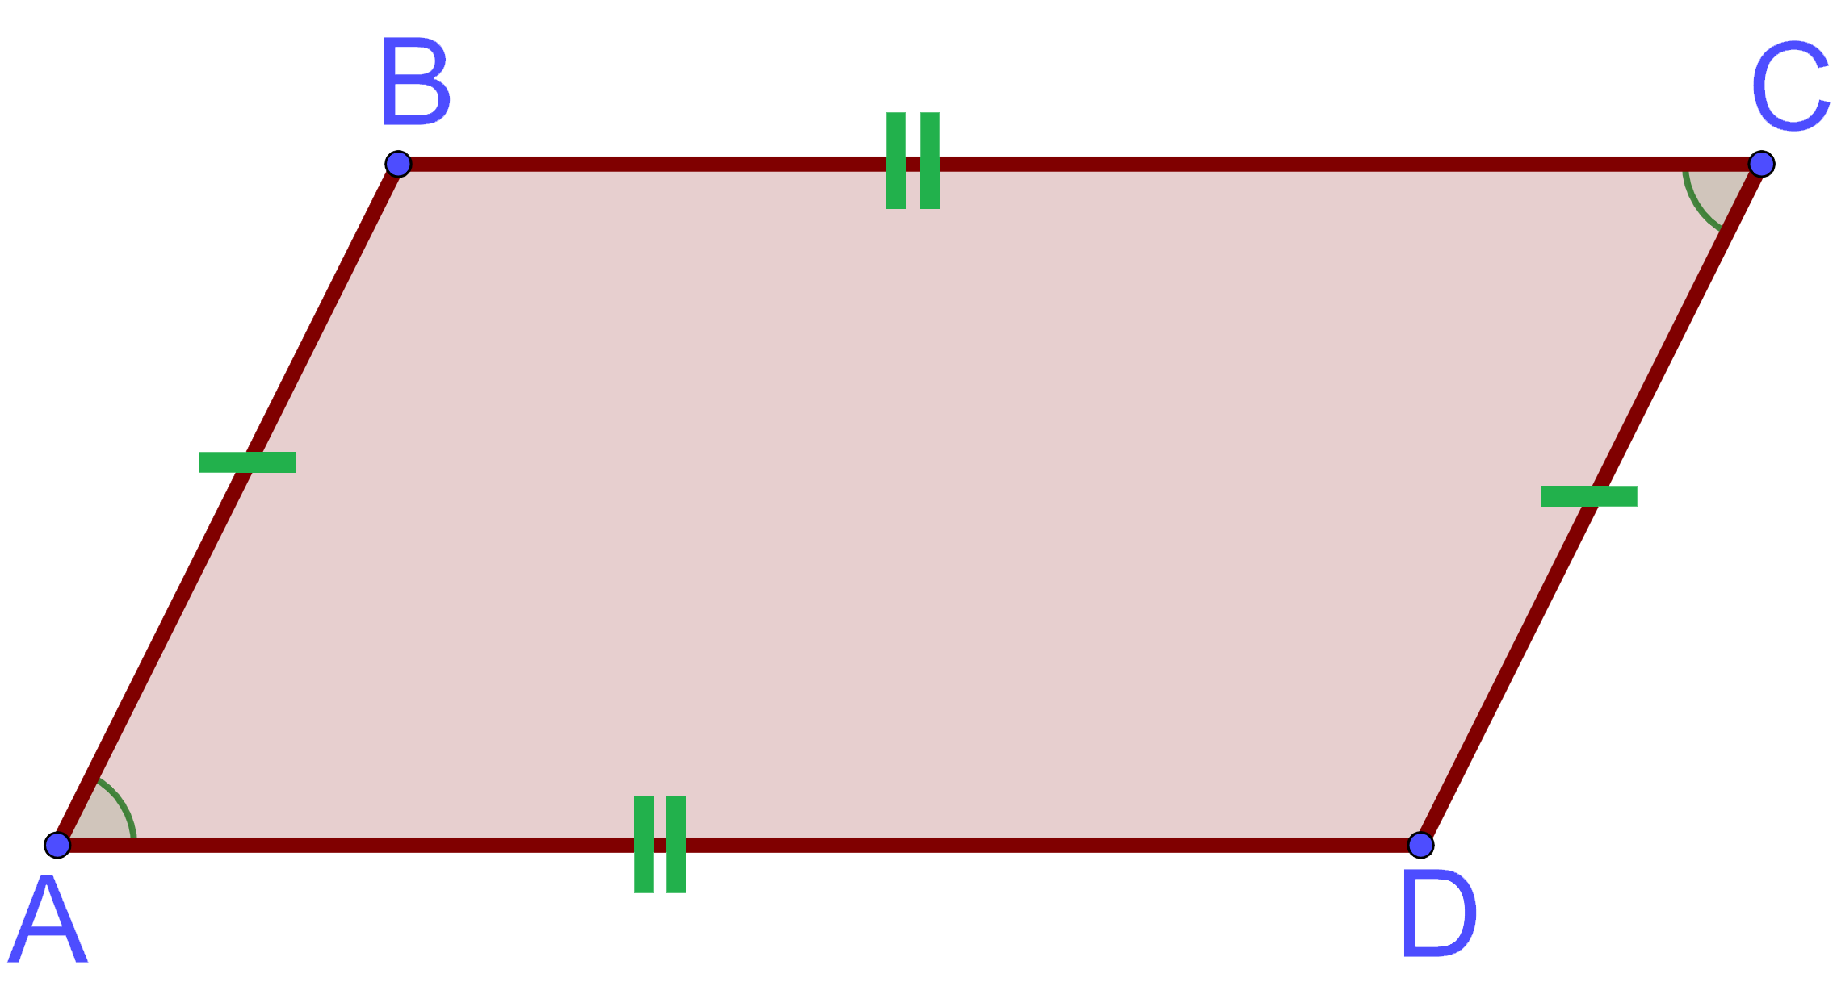
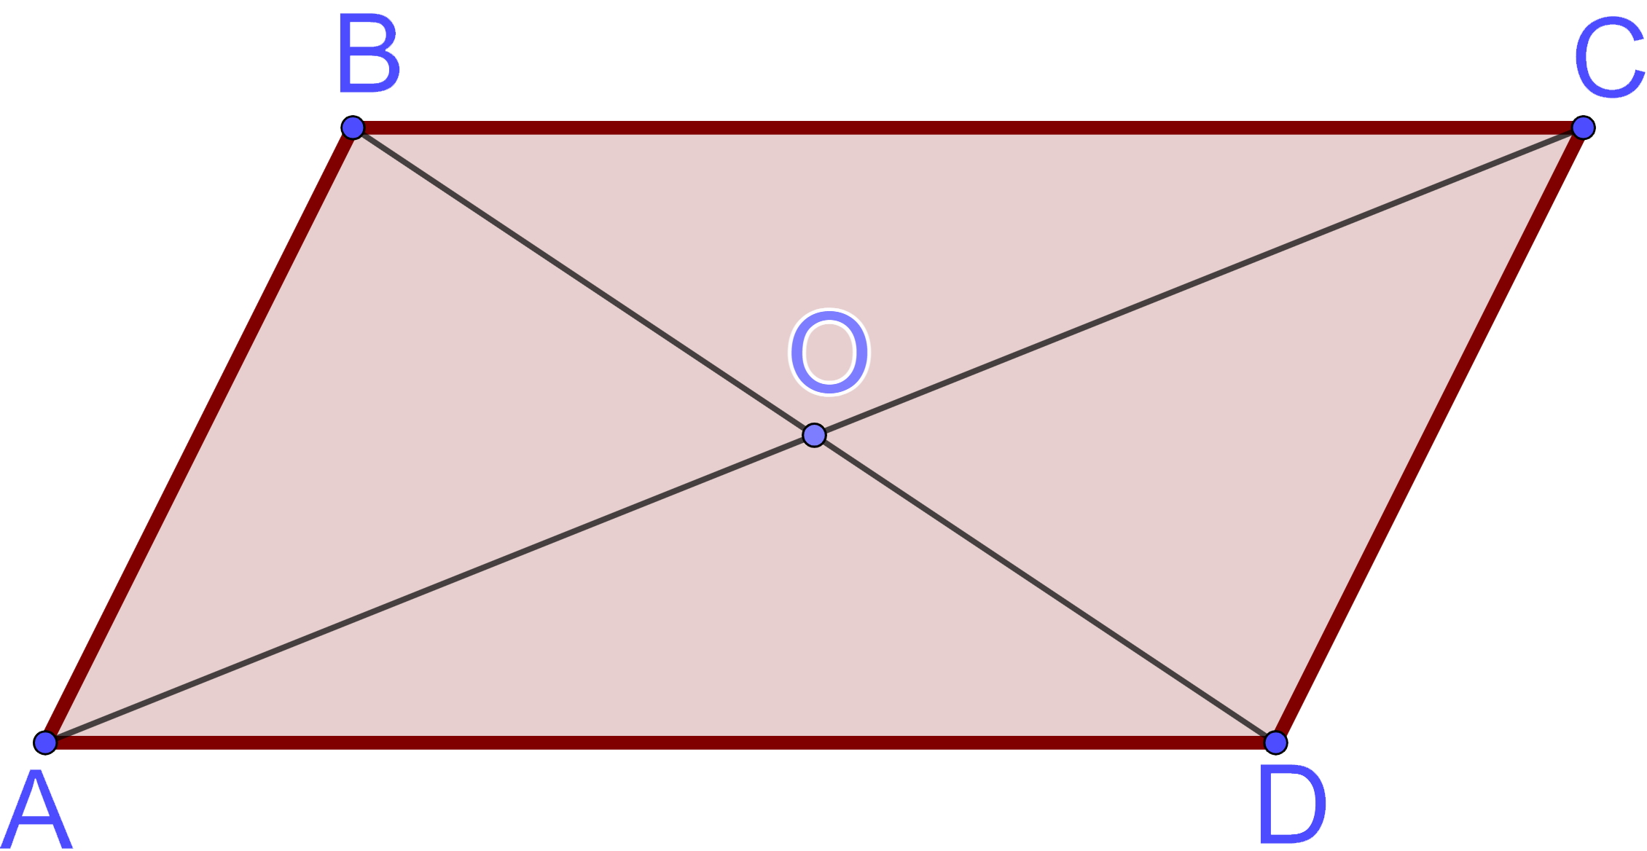
Параллелограмм и его свойства
Свойство 1. В параллелограмме противоположные углы и противоположные стороны равны.
AB = CD, BC = AD; ∠A = ∠C, ∠B = ∠D
Свойство 2. Диагонали параллелограмма точкой пересечения делятся пополам.
AO = OC, BO = OD
Свойство 3. В параллелограмме сумма углов, прилежащих к одной стороне, равна 180º.
∠А + ∠В = 180º, ∠А + ∠D = 180º

Slide 5
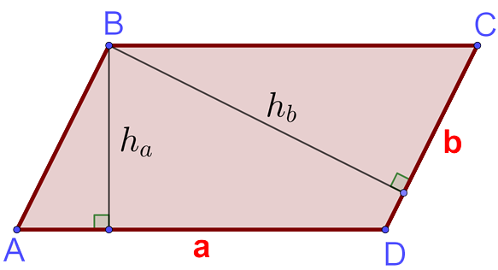
Площадь параллелограмма равна
произведению его основания на высоту
S=ah_{a}=bh_{b}

Slide 6
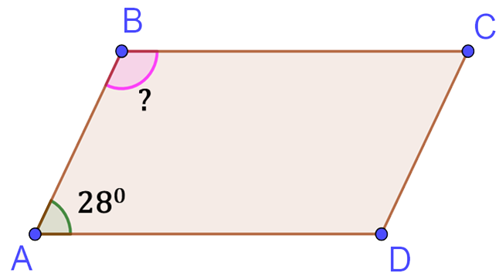
Задача 1. Один из углов параллелограмма равен 28⁰. Найдите другой его угол, не равный данному. Ответ дайте в градусах.
Четырехугольники в заданиях ОГЭ по математике
Параллелограмм
Задача 1. Один из углов параллелограмма равен 28⁰. Найдите другой его угол, не равный данному. Ответ дайте в градусах.
Решение.
1) ∠A + ∠B = 180⁰
2) 28⁰ + ∠B = 180⁰
3) ∠B = 180⁰ – 28⁰ = 152⁰
Ответ: 152

Slide 7
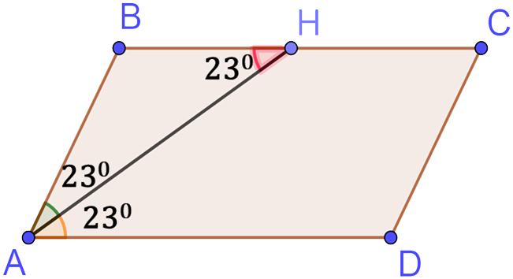
Четырехугольники в заданиях ОГЭ по математике Параллелограмм
Задача 2. Найдите острый угол параллелограмма ABCD, если биссектриса угла А образует со стороной BC угол, равный 23⁰. Ответ дайте в градусах.
Решение.
1) ∠BHA = ∠HAD= 23⁰
2) ∠BAH = ∠HAD=23⁰
3) ∠BAD=2∠BAH
4)∠BAD= 2 ∙ 23⁰ =46⁰
Ответ: 46

Slide 8
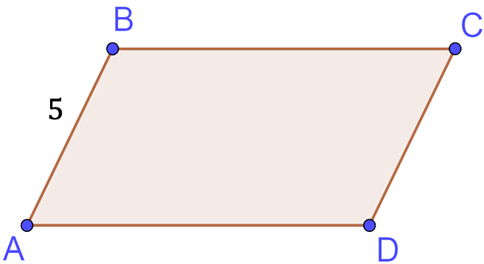
Четырехугольники в заданиях ОГЭ по математике
Параллелограмм
Задача 3. Периметр параллелограмма равен 34, а одна из его сторон равна 5. Найдите наибольшую сторону параллелограмма.
Решение.
1) P = 2 (AB + BC)
2) 34 = 2 (5 + BC)
3) 17 = 5 + BC
4) BC = 17 – 5 =12
Ответ: 12

Slide 9
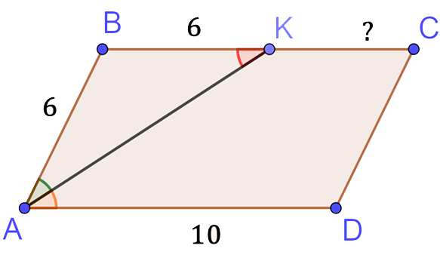
Задача 4. Биссектриса угла А параллелограмма ABCD пересекает сторону BC в точке K. Найдите CK, если AD = 10, AB = 6.
Четырехугольники в заданиях ОГЭ по математике Параллелограмм
Решение.
1) AB = BK = 6
2) BC = AD =10
3) CK = 10 – 6 =4
Ответ: 4

Slide 10
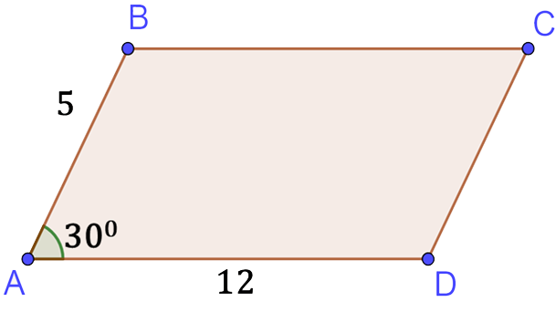
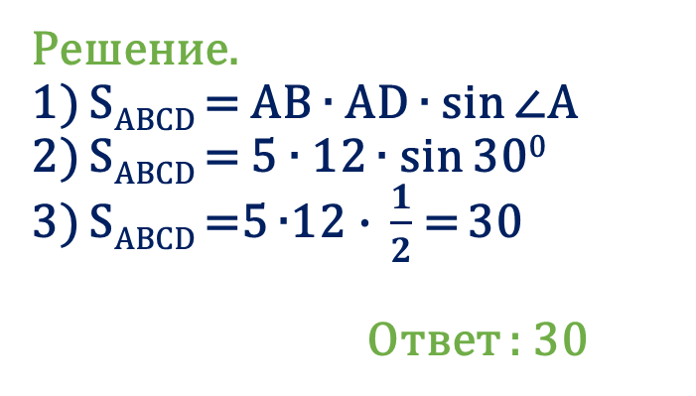
Задача 5. В параллелограмме ABCD две стороны равны 12 и 5, а угол A равен 30⁰. Найдите площадь параллелограмма ABCD.
Четырехугольники в заданиях ОГЭ по математике Параллелограмм
Решение.
1) S_{ABCD} = AB ∙ AD ∙ sin ∠A
2) S_{ABCD} = 5 ∙ 12 ∙ sin 30⁰
3) S_{ABCD} =5 ∙12$\text{∙} \frac{1}{2}$= 30
Ответ : 30

Slide 11
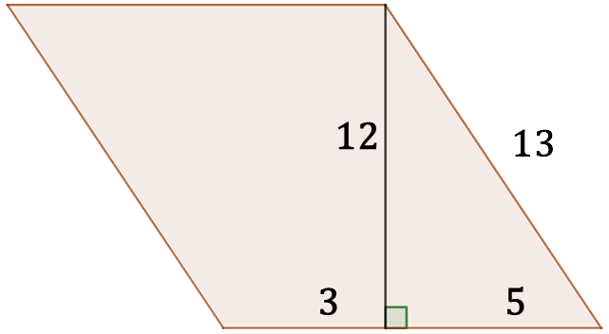
Задача 6. Найдите площадь параллелограмма, изображенного на рисунке.
Четырехугольники в заданиях ОГЭ по математике Параллелограмм
Решение.
S_{пар.} = (3 + 5) ∙ 12 = 8 ∙ 12 = 96
Ответ: 96

Slide 12
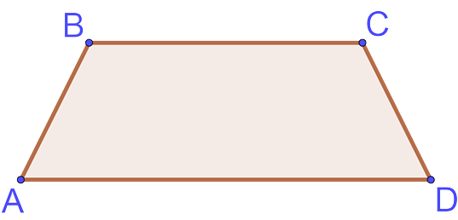
Трапеция
Теоретический материал
Трапецией называется четырехугольник, у которого две стороны параллельны, а две другие не параллельны.
AD || BC

Slide 13
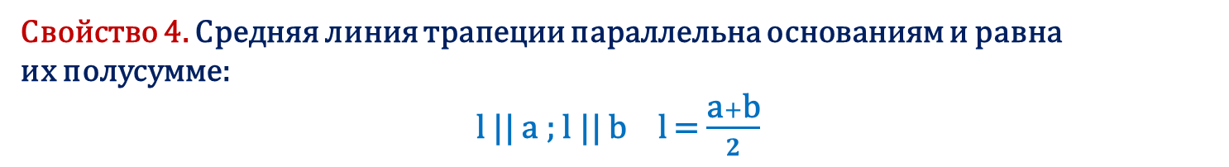
Трапеция и её свойства
Свойство 1. Трапеция называется равнобедренной, если её боковые стороны равны.
AB = CD
Свойство 2. В равнобедренной трапеции углы при каждом основании равны.
∠A = ∠D, ∠B = ∠C
Свойство 3. Сумма углов, прилегающих к боковой стороне трапеции, равна 180°.
∠A + ∠B = 180°, ∠C + ∠D = 180°
Свойство 4. Средняя линия трапеции параллельна основаниям и равна
их полусумме:
l || a ; l || b l = $\frac{\text{a}+\text{b}}{2}$

Slide 14
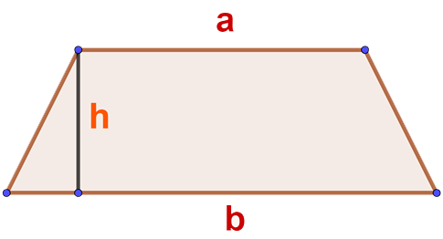
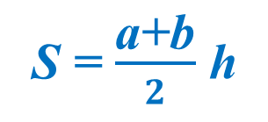
Площадь трапеции равна произведению полусуммы ее оснований на высоту (a, b, h)
S = $\frac{\text{a}\text{+}\text{b}}{2}$ h

Slide 15
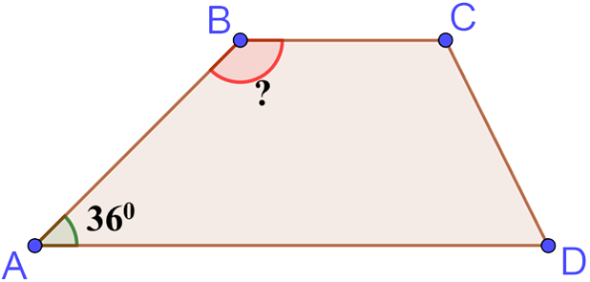
Задача 1. В трапеции ABCD с основаниями AD и BC угол А равен 36⁰. Найдите угол B трапеции ABCD. Ответ дайте в градусах.
Четырехугольники в заданиях ОГЭ по математике
Трапеция
Решение.
1) ∠A + ∠B = 180⁰
2) ∠B = 180⁰ - ∠A
3) ∠B = 180⁰ - 36⁰ = 144⁰
Ответ: 144

Slide 16
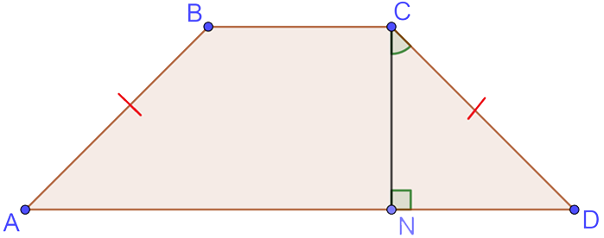
Задача 2. Угол между высотой CN и боковой стороной CD равнобедренной трапеции ABCD равен 10⁰. Найдите угол BAD. Ответ дайте в градусах.
Четырехугольники в заданиях ОГЭ по математике
Трапеция
Решение.
1) ∠A = ∠D
2) ∆ CND – прямоугольный
3) ∠NCD + ∠CDN = 90⁰
4) ∠CDN = 90⁰ - 10⁰ = 80⁰
Ответ: 80

Slide 17
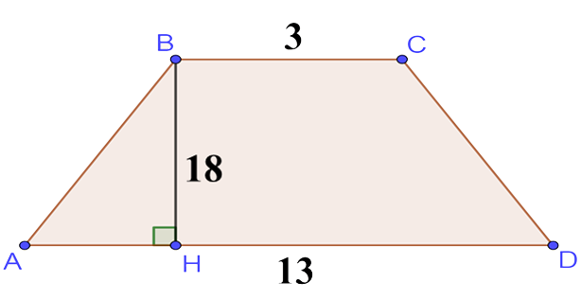
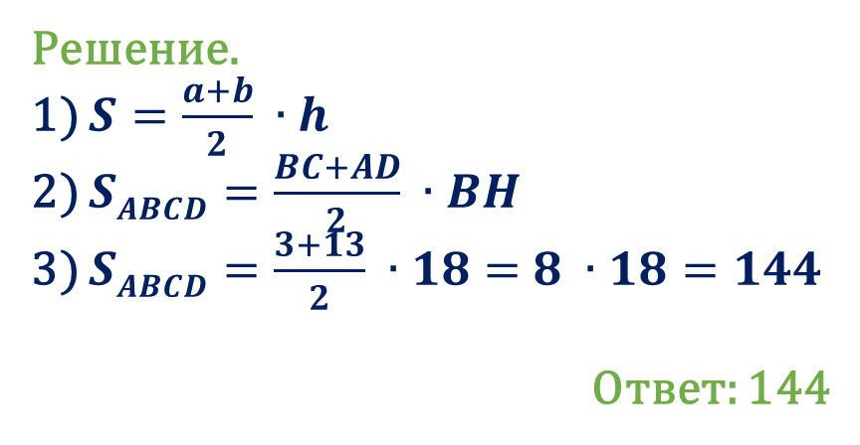
Задача 3. Высота трапеции равна 18, а основания равны 3 и 13. Найдите площадь трапеции.
Четырехугольники в заданиях ОГЭ по математике
Трапеция
Решение.
1) $S=\frac{a+b}{2} ∙h$
2) $SABCD=\frac{BC+AD}{2} ∙BH$
3) $SABCD=\frac{3+13}{2} ∙18=$ $8 ∙18=144$
Ответ: 144

Slide 18
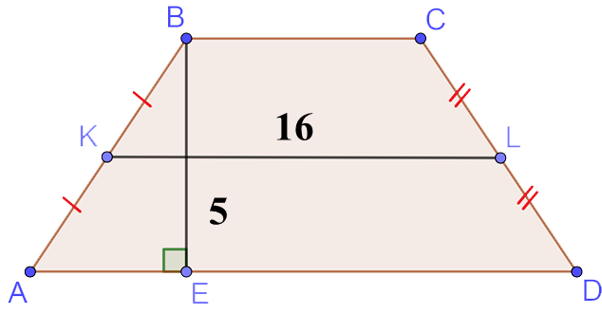
Задача 4. Средняя линия трапеции равна 16, а её высота равна 5. Найдите площадь трапеции.
Четырехугольники в заданиях ОГЭ по математике
Трапеция
Решение.
1) l – средняя линия трапеции
2) S_{тр.} = l ∙ h
3) S_{тр.} = 16 ∙ 5 = 80
Ответ: 80

Slide 19
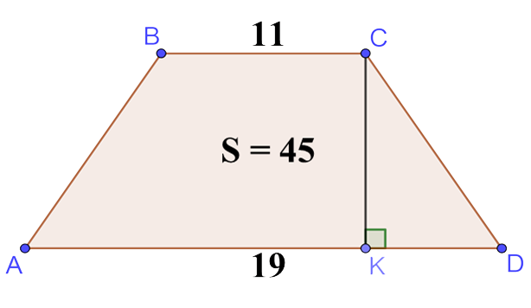
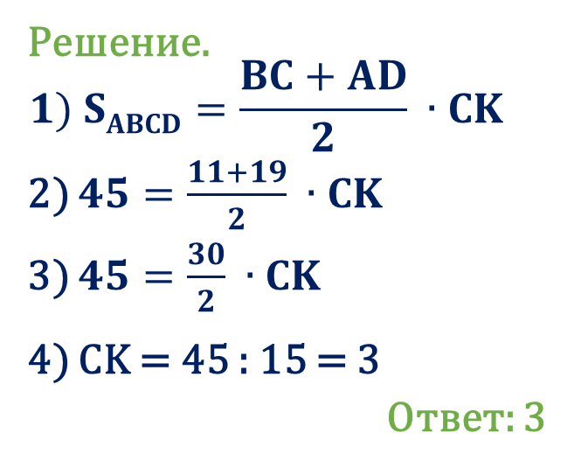
Задача 5. Основания трапеции равны 11 и 19, а её площадь равна 45. Найдите высоту трапеции.
Четырехугольники в заданиях ОГЭ по математике
Трапеция
Решение.
$$1) SABCD=\frac{BC+AD}{2} ∙CK$$
2) $45=\frac{11+19}{2} ∙CK$
3) $45=\frac{30}{2} ∙CK$
4) CK = 45 : 15 = 3
Ответ: 3

Slide 20
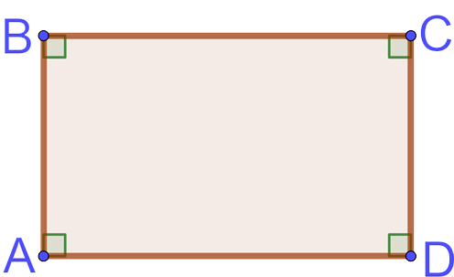
Прямоугольник
Теоретический материал
Прямоугольником называется параллелограмм, у которого все углы прямые
∠A = 90⁰
∠ B = 90⁰
∠ C = 90⁰
∠ D = 90⁰

Slide 21
Прямоугольник и его свойства
Свойство 1. Все углы прямоугольника – прямые, а противоположные стороны – равны.
∠A = ∠C = ∠B = ∠D = 90⁰; AB = CD, BC = AD
Свойство 2. Диагонали прямоугольника равны и точкой пересечения делятся пополам.
AO = BO = CO = DO

Slide 22
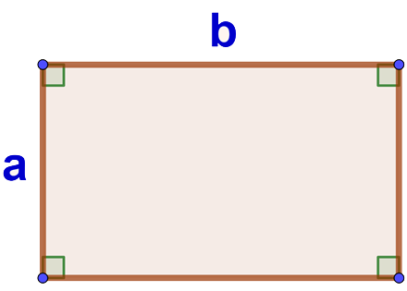
Площадь прямоугольника равна произведению длин его смежных сторон
S=ab

Slide 23
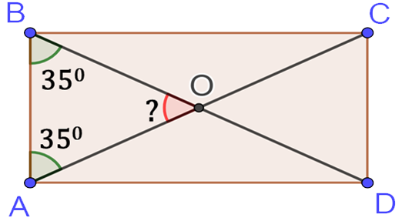
Задача 1. Диагональ прямоугольника образует угол 35⁰ с одной из его сторон. Найдите острый угол между диагоналями этого прямоугольника. Ответ дайте в градусах.
Четырехугольники в заданиях ОГЭ по математике Прямоугольник
Решение.
1) ∆ AOB - равнобедренный
2) ∠ BAO = ∠ABO = 35⁰
3) ∠AOB = 180⁰ - (35⁰ + 35⁰) =
=180⁰ - 70⁰ = 110⁰
Ответ: 110

Slide 24
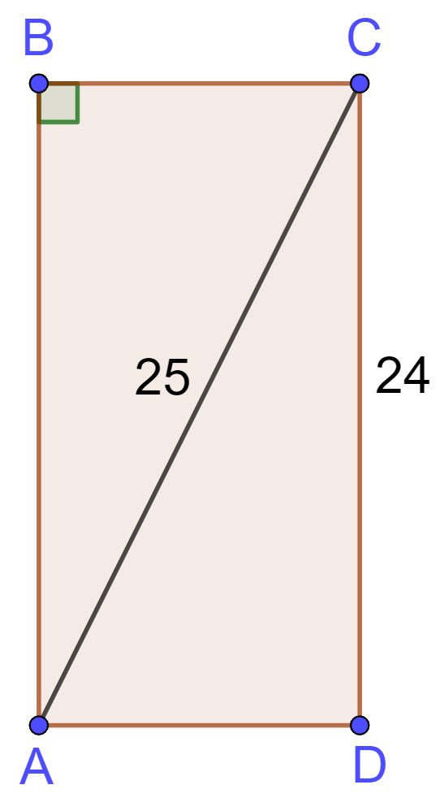
Задача 2. В прямоугольнике одна из сторон равна 24, диагональ равна 25. Найдите вторую сторону прямоугольника.
Четырехугольники в заданиях ОГЭ по математике Прямоугольник
Решение.
1) ∆ ADC – прямоугольный
2) по теореме Пифагора
AC² =AD² + CD²
3) 25² =AD² + 24²
4) AD² = 25² - 24² =
= (25-24) ∙ (25+24) = 1 ∙ 49 = 49
5) AD = 7
Ответ: 7

Slide 25
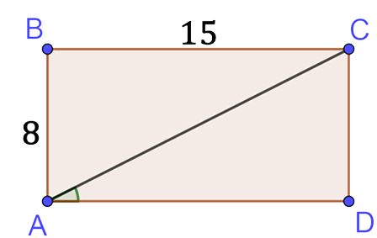
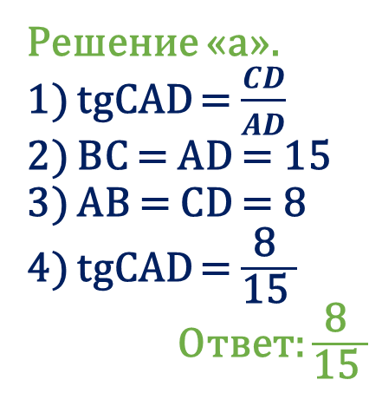
Задача 3. В прямоугольнике ABCD сторона AB равна 8, сторона BC равна 15. а) Найдите tgCAD; б) Найдите длину диагонали AC. в) Найдите площадь прямоугольника.
Четырехугольники в заданиях ОГЭ по математике Прямоугольник
Решение «а».
1) tgCAD = $\frac{CD}{AD}$
2) BC = AD = 15
3) AB = CD = 8
4) tgCAD = $\frac{\text{8 }}{\text{15 }}$
Ответ: $\frac{\text{8 }}{\text{15 }}$
Решение «б».
1) AC²=AB²+BC²
2) AC²=8²+15² =
= 64 + 225 = 289
3) AC = 17
Ответ: 17
Решение «в».
1) S_{ABCD} = AB ∙ BC
2) S_{ABCD} = 8 ∙ 15 = 120
Ответ: 120

Slide 26
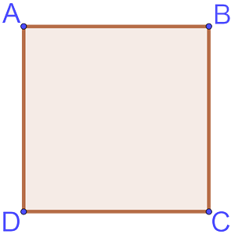
Квадрат
Теоретический материал
Квадратом называется прямоугольник, у которого все стороны равны
AB=BC=CD=DA

Slide 27
Квадрат и его свойства
Свойство 1. Все углы квадрата – прямые, а все стороны – равны.
∠A = ∠C = ∠B = ∠D = 90⁰; AB = BC = CD = AD
Свойство 2. Диагонали квадрата равны и точкой пересечения делятся пополам.
AO = BO = CO = DO

Slide 28
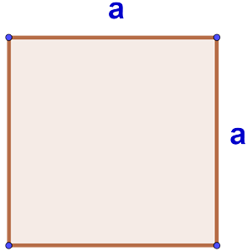
Площадь квадрата равна квадрату его стороны
Периметр квадрата равна сумме всех сторон
S = a²
P = a+a+a+a = 4●a

Slide 29
Задача 1. Периметр квадрата равен 80.
Найдите площадь этого квадрата.
Четырехугольники в заданиях ОГЭ по математике Квадрат
Решение.
1) P_{ABCD} = 80
2) AB = BC = CD = 80 : 4 = 20
3) S_{ABCD} = AB² = 20² = 400
Ответ: 400

Slide 30
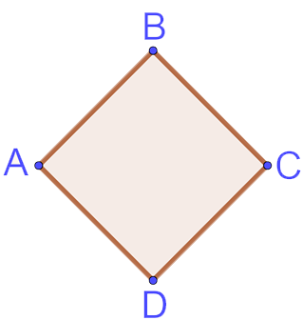
Ромб
Теоретический материал
Ромбом называется параллелограмм,
у которого все стороны равны
AB=BC=CD=DA

Slide 31
Ромб и его свойства
Свойство 1. В ромбе все стороны равны и противоположные углы равны.
∠1 = ∠3, ∠2 = ∠4
Свойство 2. Диагонали ромба делят его углы пополам.
∠1 = ∠2, ∠3 = ∠4
Свойство 3. Сумма углов, прилегающих к одной стороне ромба, равна 180°.
∠1 + ∠2 = 180°, ∠2 + ∠3 = 180°

Slide 32
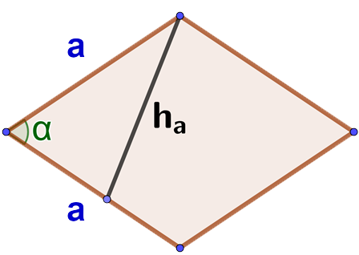
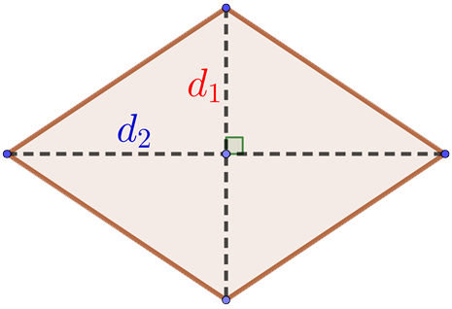
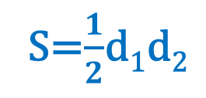
Площадь ромба
а. произведению его стороны на высоту
б. произведению двух его сторон на синус угла между ними
в. равна половине произведения его диагоналей
S=ah_{a}
S=a²sinα
S=$\frac{1}{2}$d₁d₂

Slide 33
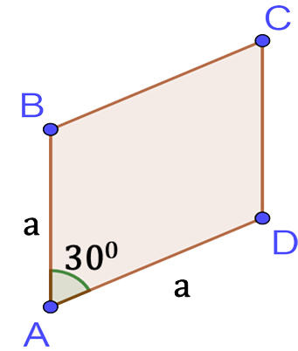
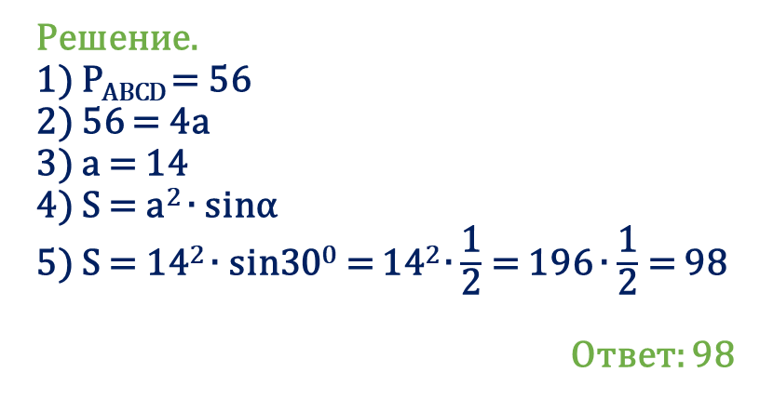
Задача 1. Периметр ромба равен 56, а один из углов равен 30⁰. Найдите площадь этого ромба.
Четырехугольники в заданиях ОГЭ по математике
Ромб
Решение.
1) P_{ABCD} = 56
2) 56 = 4a
3) a = 14
4) S = a² ∙ sinα
5) S = 14² ∙ sin30⁰ = 14² ∙ $\frac{\text{1}}{\text{2}}$ = 196 ∙ $\frac{\text{1}}{\text{2}}$ = 98
Ответ: 98

Slide 34
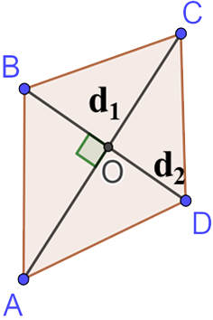
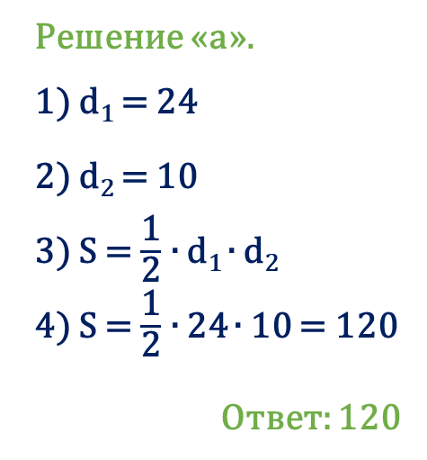
Задача 2. Диагонали ромба равны 24 и 10. а) Найдите площадь ромба. б) Найдите сторону ромба. в) Найдите периметр ромба.
Четырехугольники в заданиях ОГЭ по математике
Ромб
Решение «а».
1) d₁ = 24
2) d₂ = 10
3) S = $\frac{\text{1}}{\text{2}}$ ∙ d₁ ∙ d₂
4) S = $\frac{\text{1}}{\text{2}}$ ∙ 24 ∙ 10 = 120
Ответ: 120
Решение «в».
1) P_{ABCD} = 4AB
2) P_{ABCD} = 4 ∙ 13 = 52
Ответ: 52
Решение «б».
1) ∆ AOB – прямоугольный,
2) BO = OD; AO = OC
по теореме Пифагора :
3) AB² =AO² + BO²
4) AB² =25² + 144² = 169
5) AB = 13
Ответ: 13

Slide 35
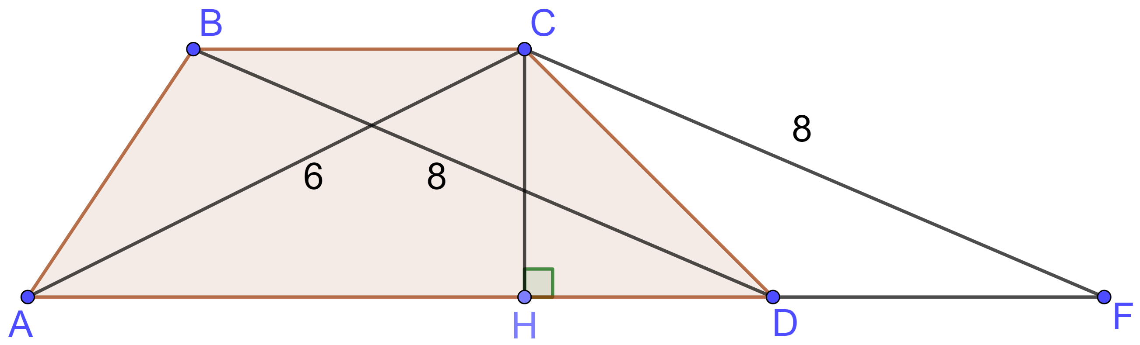
Задача № 1. Найдите площадь трапеции, диагонали которой равны
8 и 6, а средняя линия равна 5.
Четырехугольники в заданиях ОГЭ по математике
Алгоритм решения.
1) Через вершину C проведем прямую параллельную диагоналям трапеции;
2) Доказываем, что ∆ACF – прямоугольный;
3) Находим площадь ∆ACF;
4) Находим высоту трапеции;
5) Вычисляем площадь трапеции.

Slide 36
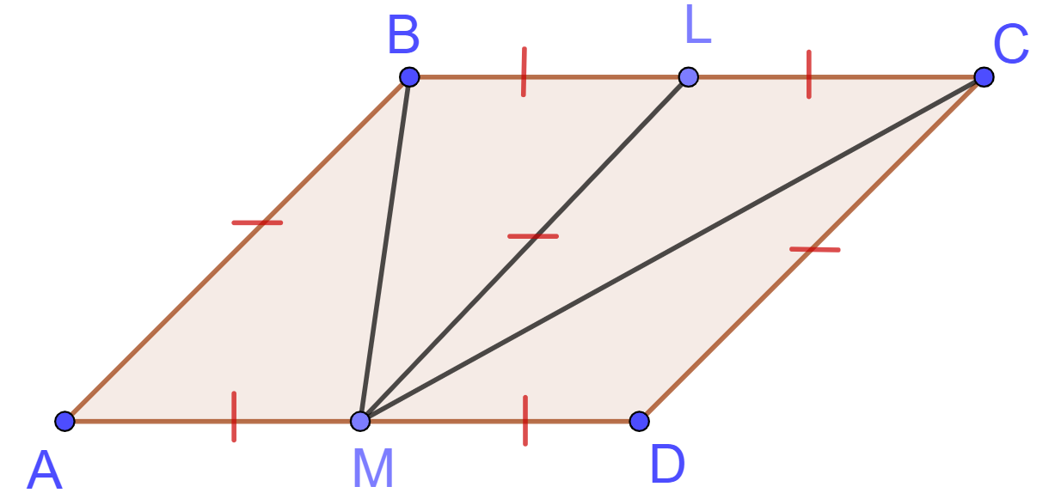
Задача №3. Сторона AD параллелограмма ABCD вдвое больше стороны CD. Точка M – середина стороны AD.
Докажите, что CM – биссектриса угла BCD.
Четырехугольники в заданиях ОГЭ по математике
Решение.
ML || DC
LC = BL = CD
MLCD –ромб, CM – диагональ, по свойству диагоналей ромба CM – биссектриса ∠BCD.

Slide 37
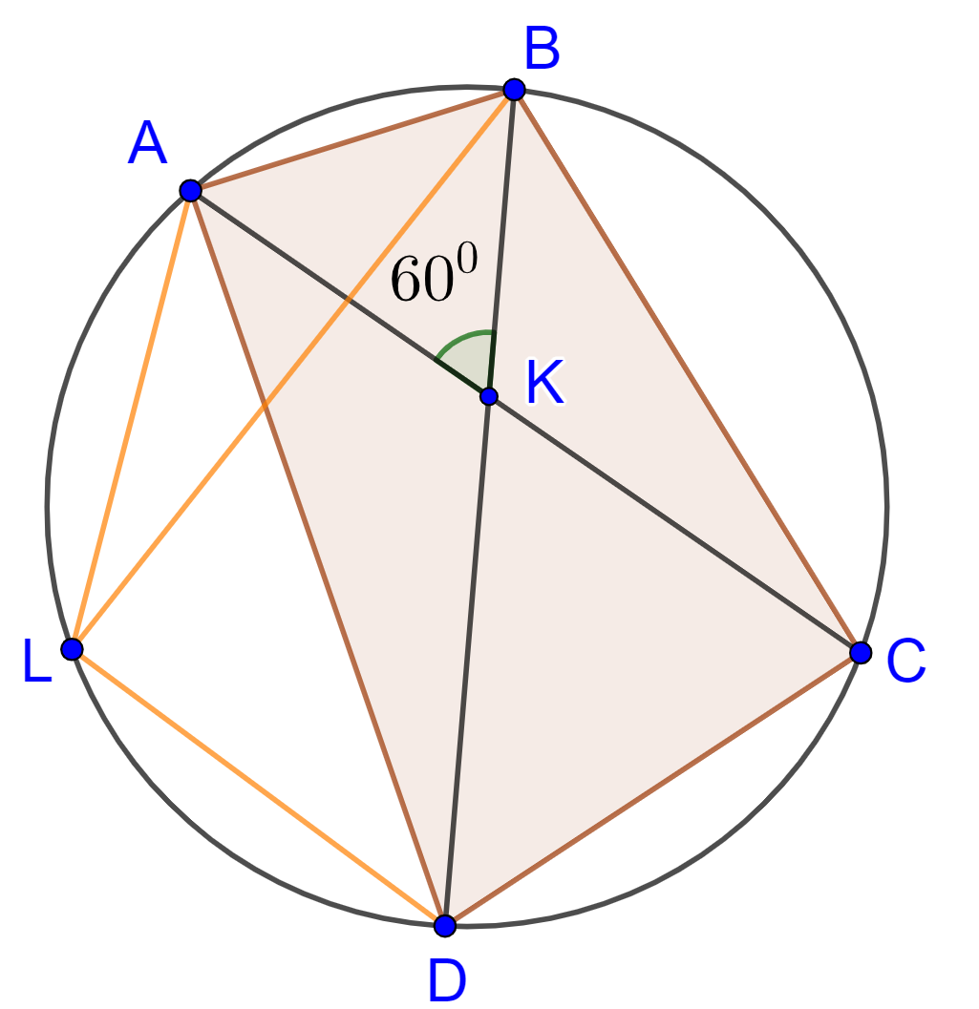
Задача №5. Четырехугольник ABCD со сторонами AB=25 и CD=16 вписан в окружность. Диагонали AC и BD пересекаются в точке K, причем ∠AKB=60⁰. Найдите радиус окружности, описанной около этого четырехугольника.
Четырехугольники в заданиях ОГЭ по математике
Алгоритм решения.
Через точку D проведем прямую DL||AC;
Сравним дуги AL и CD, и хорды стягивающие их;
Сравним углы CKD и LDK;
Рассмотрим вписанный в окружность четырехугольник ABDL и найдем его углы;
Рассмотрим ∆LAB, вписанный в ту же окружность;
Применим теорему косинусов и найдем LB сторону ∆LAB;
Найдем радиус окружности, описанной около этого четырехугольника.

